Slide 1

Ngữ văn 6
Tập 2
Bài 9
Thực hành đọc hiểu:
Chích bông ơi!

Slide 2
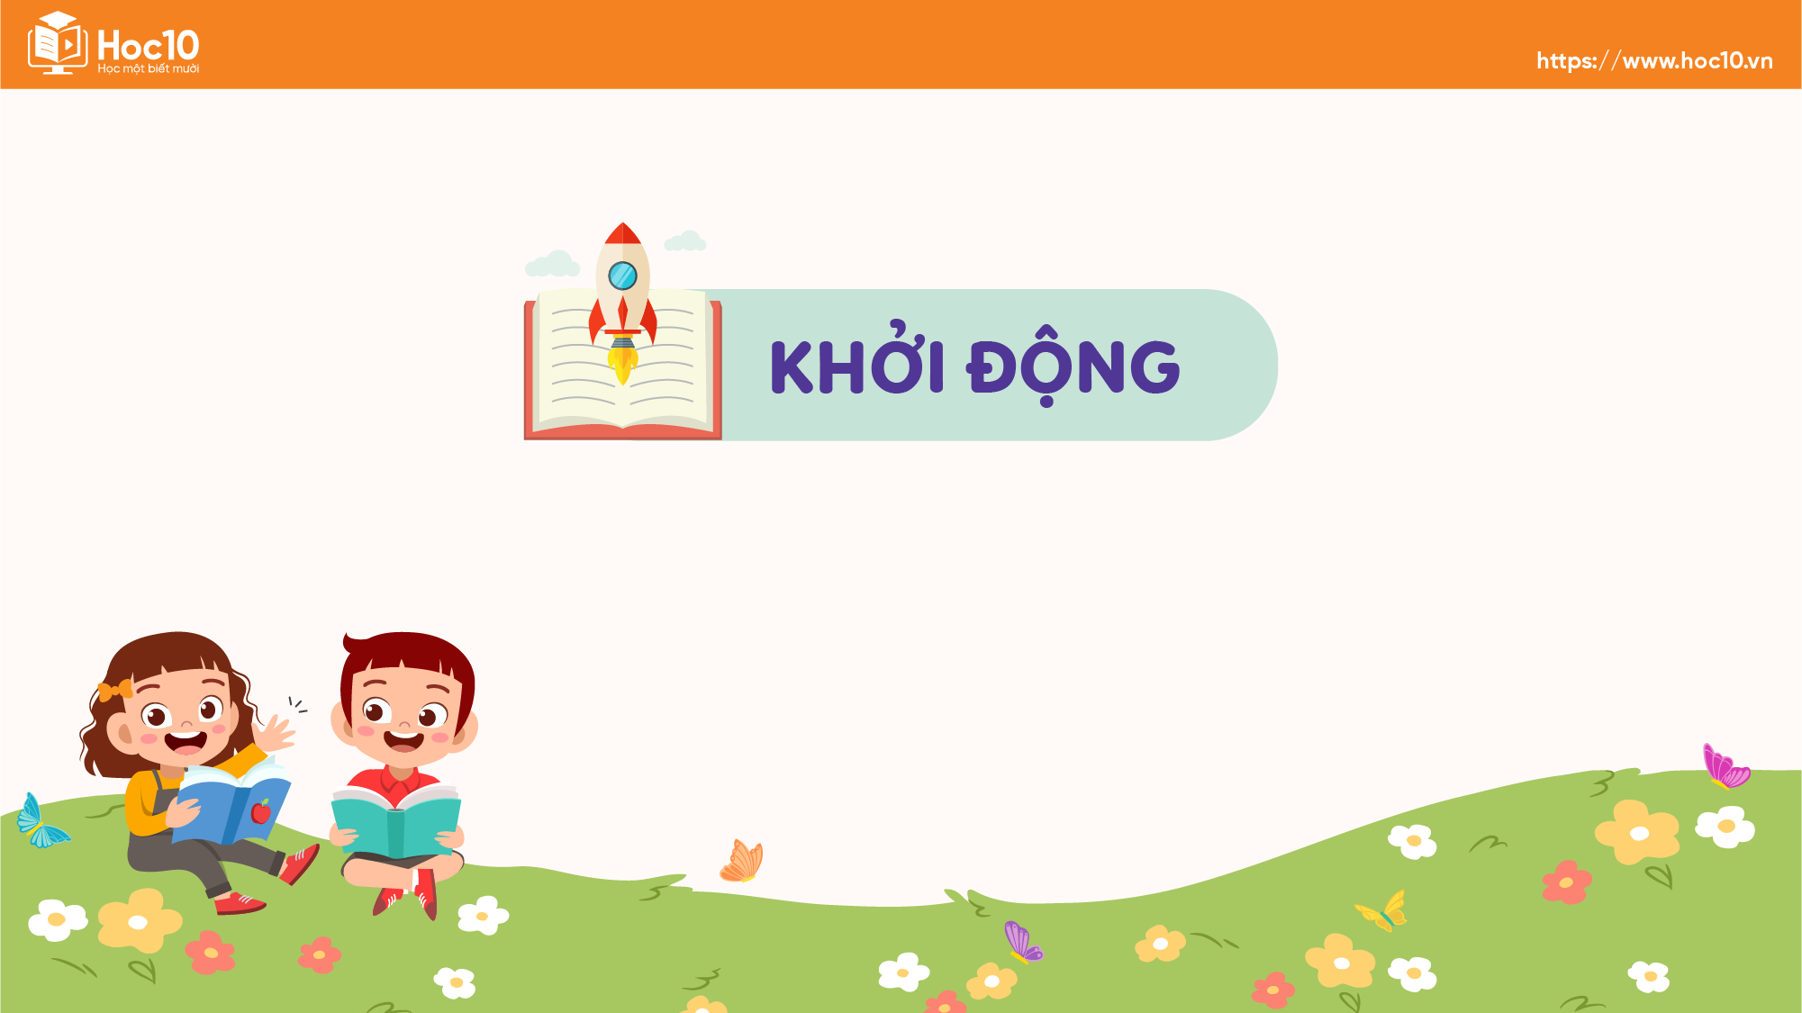
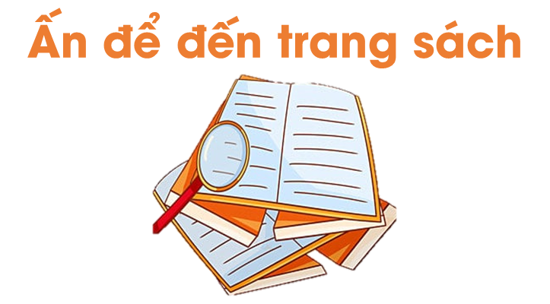

Slide 3






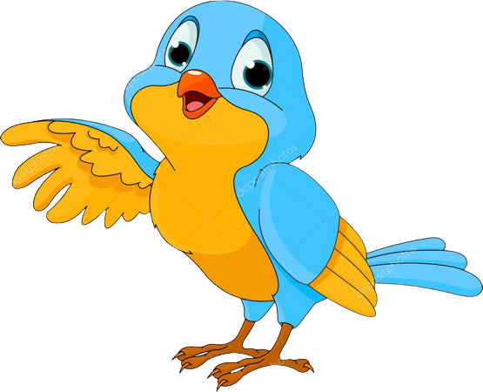


Em có yêu thích các loài chim không? Em đã từng nhìn thấy chú chim non chưa?

Slide 4


Slide 5






I. TÌM HIỂU CHUNG
Tìm hiểu và giới thiệu một vài nét về tác giả Nguyễn Cao Sơn và
tác phẩm Chích bông ơi!

Slide 6

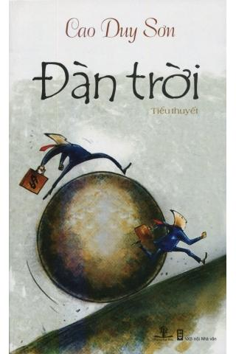
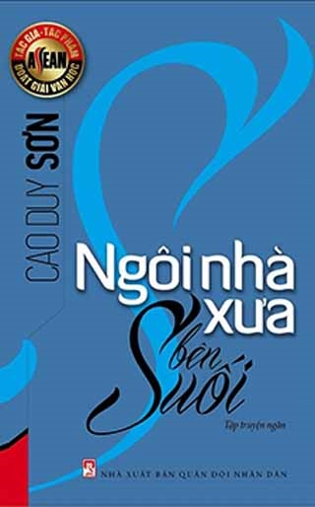
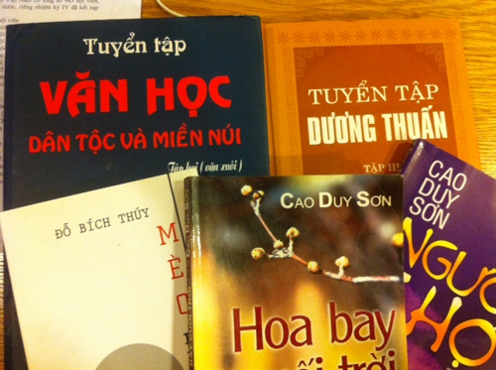

I. TÌM HIỂU CHUNG
1. Tác giả
- Tên thật: Nguyễn Cao Sơn, quê quán Cao Bằng.

Slide 7



I. TÌM HIỂU CHUNG
2. Tác phẩm
- Xuất xứ: Cao Bằng 3/1999, trích Tuyển tập truyện viết về thiếu nhi dân tộc và miền núi.
- Thể loại: Truyện ngắn.

Slide 8



Bố cục
Phần 1 (Từ đầu đến Dế Vần bối rối): Sự việc gặp chú chim nhỏ.
Phần 2 (Tiếp đến run rẩy trong lòng): Dế Vần hồi tưởng lại chuyện trong quá khứ.
Phần 3 (Còn lại): Dế Vần và Ò Khìn cứu và thả chú chim lên trời.

Slide 9



II. TÌM HIỂU CHI TIẾT
Hoạt động theo nhóm bốn và trả lời câu hỏi:
- Truyện viết về ai, về việc gì?
- Trong văn bản có mấy câu chuyện được kể? Đó là những câu chuyện nào? Từ đó em hiểu cách viết “truyện trong truyện” ở đây như thế nào?

Slide 10



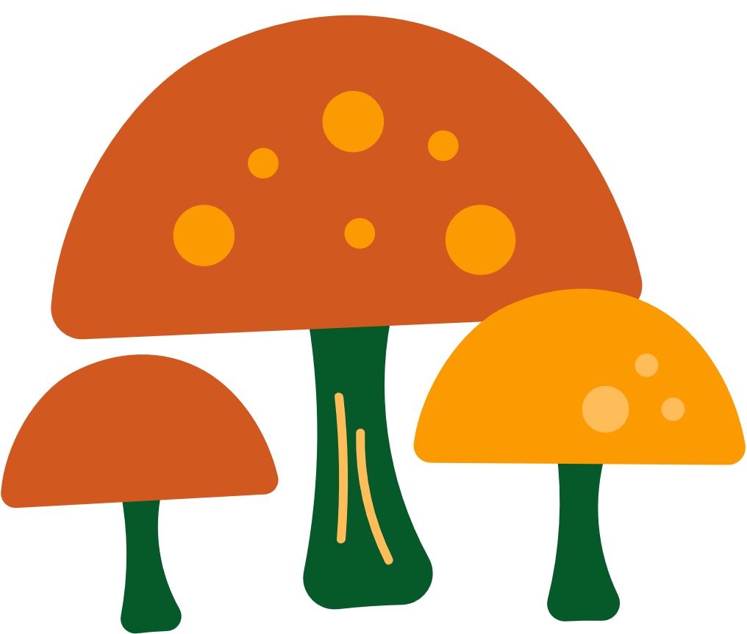
II. TÌM HIỂU CHI TIẾT
1. Câu chuyện về chim chích bông
- Truyện kể về một lần cậu bé nhờ bố giúp đỡ một chú chim chích bông mắc kẹt khiến Dế Vần - người bố nhớ lại kỉ niệm xưa vô tình bắt chú chim chích bông con xa mẹ phải chết.
- Truyện về chim chích bông được kể qua hai câu chuyện:
a. Chuyện của người cha trong quá khứ.
b. Chuyện hiện tại của hai cha con Ò Khìn.

Slide 11

II. TÌM HIỂU CHI TIẾT
1. Câu chuyện về chim chích bông
a. Chuyện của người cha trong quá khứ:
Dế Vần theo pa lên nương và bắt chim non mang về.
Chú chim non bị chết.
Dế Vần vẫn ân hận đến bây giờ.

Slide 12
II. TÌM HIỂU CHI TIẾT
1. Câu chuyện về chim chích bông
b. Chuyện hiện tại của hai cha con Ò Khìn:
Đầu truyện, Ò Khìn muốn bắt con chích bông để chơi.
Cuối truyện lại thả để chim bay vút lên trời với lời thì thầm: “Bay đi, bay về với mẹ mày đi".

Slide 13

II. TÌM HIỂU CHI TIẾT
1. Câu chuyện về chim chích bông
Qua hai câu chuyện,
em cảm nhận gì về người bố Dế Vần và đứa con
Ò Khìn?

Slide 14

Nhận xét
- Dế Vần là một cậu bé hiền lành, biết nhận lỗi sai và luôn ân hận về những hành vi sai lầm của mình.
=> Anh đã rút kinh nghiệm của bản thân mình cho đứa con.
- Ò Khìn sau khi nghe được câu chuyện pa kể đã hiểu được nỗi buồn, sự ăn năn của cha về cái chết của con chim nhỏ năm xưa nên không muốn lặp lại.

Slide 15

Hình ảnh những con chim chích bông non, chích bông mẹ, những bụi gai theo em gợi ra điều gì? Hãy điền vào bảng sau:
Hình ảnh | Biểu tượng cho điều gì? | Gợi liên tưởng đến nhân vật nào?
Những bụi gai, việc bị bắt
Chim chích bông non
Chim mẹ

Slide 16

II. TÌM HIỂU CHI TIẾT
2. Hình ảnh những con chim chích
Biểu tượng cho những khó khăn, trở ngại trong cuộc đời mỗi con người. Để trưởng thành con người phải vượt qua những thử thách ấy.
Những bụi gai, việc bị bắt

Slide 17
II. TÌM HIỂU CHI TIẾT
2. Hình ảnh những con chim chích
Biểu tượng cho sự non nớt, hồn nhiên, yếu đuối, mong mảnh, sức chống cự yếu ớt.
Chim
chích bông non
Gợi liên tưởng đến người con và người bố trong thời thơ ấu được hồi tưởng lại.
=> Mầm non cần được nâng niu, châm sóc, che chở và giáo dục.

Slide 18
II. TÌM HIỂU CHI TIẾT
2. Hình ảnh những con chim chích
Biểu tượng cho sự trưởng thành, lòng yêu thương con.
Chim mẹ
Gợi liên tưởng đến ông nội và bố, những người trưởng thành có tấm lòng yêu thương, có những trải nghiệm và bài học, giáo dục và hướng dẫn lớp sau phát triển.

Slide 19


III. TỔNG KẾT
- Truyện có ý nghĩa gì? Nêu những đặc sắc nghệ thuật của truyện?
- Em rút ra được điều gì sau câu chuyện?

Slide 20
III. TỔNG KẾT
Nội dung: Văn bản là câu chuyện nhắc nhở con người hãy biết yêu thương, nâng niu và bảo vệ loài vật, đừng vô tình trở thành kẻ nhẫn tâm, thô bạo.
- Truyện cũng ca ngợi những tâm hồn nhân hậu, trong sáng.
Nghệ thuật: Nghệ thuật "truyện lồng trong truyện" vô cùng độc đáo, sinh động.

Slide 21


Slide 22

LUYỆN TẬP
Chỉ ra điểm giống nhau giữa hai câu chuyện trong văn bản này:
a) Chuyện của người cha trong quá khứ.
b) Chuyện hiện tại của hai cha con Ò Khìn.
Từ đó em hiểu cách viết "truyện trong truyện" ở đây thế nào?

Slide 23
LUYỆN TẬP
- Điểm giống nhau: cả Ò Khìn và Dế Vần đều là những cậu bé tinh nghịch, muốn giữ lấy chim chích bông nhỏ để nuôi.
- Cách viết " truyện trong truyện" là lồng ghép một câu chuyện độc lập (có liên quan hoặc không về mặt nội dung) vào một câu chuyện chính.

Slide 24


Slide 25




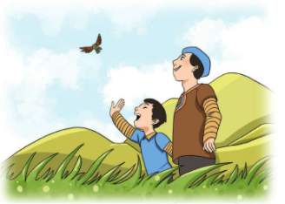
  VẬN DỤNG
Em hãy viết đoạn văn ngắn (5-7 dòng) nêu cảm nhận về điều gây ấn tượng sâu sắc nhất với em trong câu chuyện?

Slide 26


Slide 27


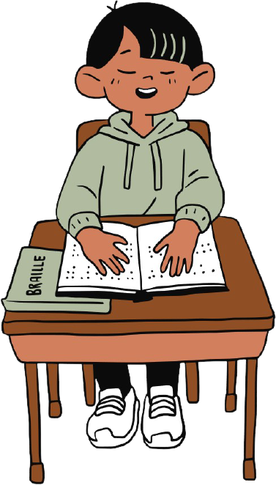
HƯỚNG DẪN VỀ NHÀ
Ôn lại những kiến thức đã học
Soạn bài:
Viết - Viết bài văn tả cảnh sinh hoạt

Slide 28


Slide 29


Like fanpage Hoc10 - Học 1 biết 10 để nhận thêm nhiều tài liệu giảng dạy
theo đường link:
Hoc10 – Học 1 biết 10
Hoặc truy cập qua QR code

